Slide 1
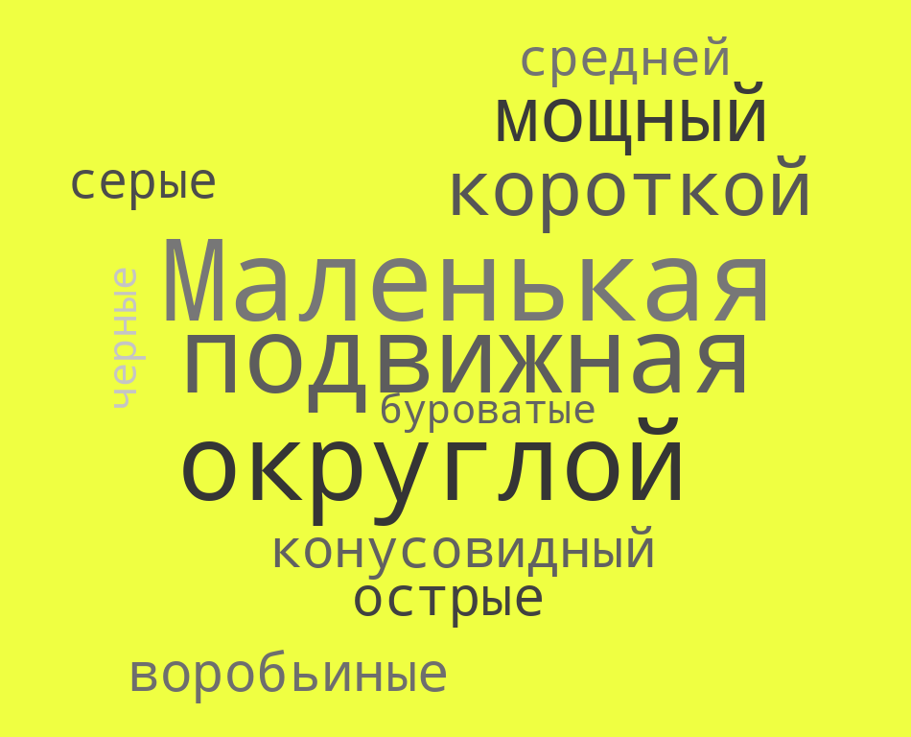
1 ТЕКСТ-это… | 6 ТИПЫ РЕЧИ-это…
2 ТЕМА ТЕКСТА-это… | 5 МИКРОТЕМА-это…
4 АБЗАЦ-это… | 3 ОСНОВНАЯ МЫСЛЬ-это

Slide 8
Имя прилагательное как часть речи
Вспомнить
-значение,
-морфологические признаки имени прилагательного,
-роль в предложении,
Определить роль прилагательного в речи.

Slide 9
(…) (…) птичка с (…) головкой, (…) шеей. У нее (…) (…) клюв, который приспособлен для шелушения и дробления семян. Длина тела 11-18 сантиметров, масса до 40 грамм. (…) крылья (…), хвост (…) длины, обычно закруглен. В расцветке сочетаются (…), (…), (…) тона.

Slide 10


Slide 11
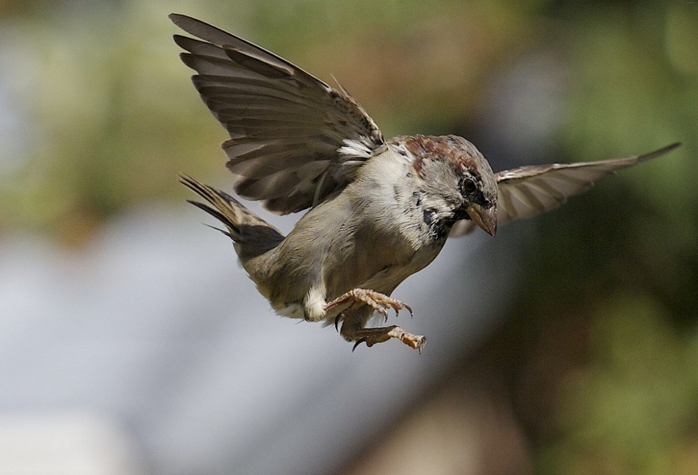
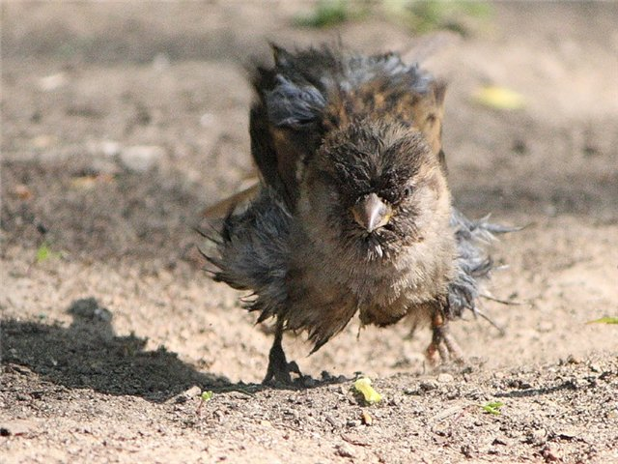
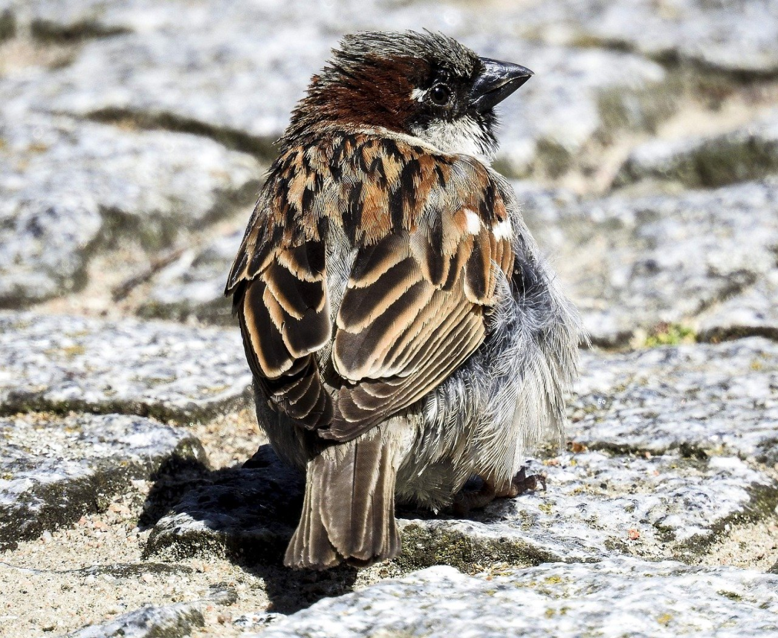

Slide 12
Критерии оценивания теста
«5» – 0 ошибок.
«4» – 1 ошибка.
«3» – 2 ошибки.

Slide 13
Ответы
1 Б
2 В
3 Г
4 Б
5 А

Slide 14
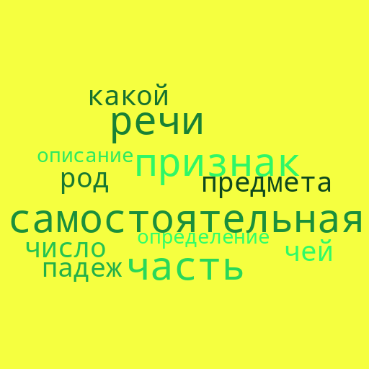

Slide 15
